Slide 1
ESTRUTURA DAS DEMONSTRAÇÕES CONTÁBEIS II Parte 1 – Demonstração do Fluxo de Caixa
Professor: Emerson Braz de Azevedo
E-mail: emerson_braz_Azevedo@Hotmail.com

Slide 2
DEMONSTRAÇÃO DO FLUXO DE CAIXA
Conceito
Fluxo de caixa é uma ferramenta que controla a movimentação financeira (as entradas e saídas de recursos financeiros), em um período determinado, de uma empresa.
O fluxo de caixa facilita a gestão de uma empresa no sentido de saber exatamente qual o valor a pagar com as obrigações assumidas, quais os valores a receber e qual será o saldo disponível naquele momento. Denomina-se saldo a diferença entre os recebimentos e os pagamentos.
Muitas empresas vão a falência por não saberem administrar seu fluxo de caixa
Fluxo significa movimento. Assim, fluxo de caixa pode ser definido como movimento de caixa
Principais objetivos desta demonstração:
Avaliar alternativas de investimentos
Avaliar e controlar ao longo do tempo as decisões importantes que são tomadas na empresa, com reflexos monetários.
Avaliar as situações presente e futura do caixa na empresa, posicionando – a para que não chegue a situações de iliquidez.
Certificar que os excessos momentâneos de caixa estão sendo devidamente aplicados.

Slide 3

DEMONSTRAÇÃO DO FLUXO DE CAIXA
Objetivo da DFC
Propiciar explicações das origens e aplicações das Disponibilidades examinando a mudança no saldo desse ítem do ativo durante o período.
Informações relevantes da DFC
Capacidade da empresa de gerar futuros fluxos positivos de caixa;
Capacidade de honrar compromissos, pagar dividendos, pagar empréstimos obtidos;
Taxa de conversão de lucro em caixa;
Efeitos das transações de investimentos e de financiamento sobre a posição financeira da empresa
31/12/X1
31/12/X2

Slide 4
DEMONSTRAÇÃO DO FLUXO DE CAIXA
Performance financeira refletida pelo fluxos de caixas passados
As Informações sobre os fluxos de caixa passados também ajudam os usuários a avaliar a capacidade da entidade gerar fluxos de caixa líquidos. Elas indicam como a entidade obtém e despende caixa, incluindo informações sobre seus empréstimos e resgate de títulos de dívida, dividendos em caixa e outras distribuições para seus investidores. Ou seja, elas auxiliam na compreensão e avaliação das atividades de financiamento e investimento, sua liquidez e solvência e na interpretação de outras informações acerca de sua performance financeira

Slide 5
DEMONSTRAÇÃO DO FLUXO DE CAIXA
Dentro desta Demonstração podemos obter duas demonstração de fluxo de caixa.
Demonstração das “Entradas e Saídas” de Caixa – DESC
DESC – esta demonstração visa mostrar o confronto entre as entradas e saídas de caixa, e consequentemente, se haverá sobras ou falta de caixa, permitindo a administração decidir com antecedência se a empresa deve tomar recursos ou aplica – los. A DESC é portanto, um instrumento imprescindível. Não se concebe uma empresa que possa operar sem ter uma DESC atualizada mensalmente.
A DESC é normalmente voltada para o futuro, abrangendo períodos curtos, como os próximos 30 dias (dia a dia), os próximos três meses (mês a mês) e os próximos anos (ano a ano)
Devido a instabilidade econômica que pode ocorrer durante o longo prazo, a mesma as vezes perde o sentido e mesmo o período de um ano as vezes parece uma aventura.
A DESC passada só interessa para fins de comparação com a anteriormente prevista e assim possibilitar o aprimoramento da técnica da elaboração da mesma e melhorar as provisões.

Slide 6
DEMONSTRAÇÃO DO FLUXO DE CAIXA
Demonstração do “Fluxo Líquido de Caixa” – DFLC
DLFC – esta demonstração mês pontos mostra o efeito de cada variável no caixa, tal como a Necessidade de Capital de Giro, que decorre dos seguintes pontos:
Nível de estocagem
Prazos concedidos a clientes;
Prazos recebidos de fornecedores
Também temos as questões de expansão ou redução de atividades, realização de investimentos ou desmobilização (fechamento de alguma área), tomada ou amortização de financiamentos, aportes de capital ou distribuição de dividendos.

Slide 7
DEMONSTRAÇÃO DO FLUXO DE CAIXA
Demonstração do Fluxo Liquido de Caixa
Esta demonstração ela pode ser preparada muito facilmente utilizando – se a apenas das demonstrações financeiras publicadas pelas empresas Sociedades Anônimas. Além disso, é construída sob a forma que permite uma série de relações e avaliações referentes a capacidade de pagamento da empresa e a administração financeira, portanto, extremamente útil tanto interna quanto externamente a empresa.
As principais informações dessa demonstração referem – se a capacidade financeira da empresa de:
Autofinanciamento das operações (compra, produção e vendas)
Independência do sistema bancário no curto prazo
Gerar recursos para manter e expandir o nível de investimentos
Amortiza dividas bancarias de curto e de longo prazo.

Slide 8
DEMONSTRAÇÃO DO FLUXO DE CAIXA
Outras informações que podem ser extraída da Demonstração do Fluxo Liquido de Caixa são:
Quais as causas das mudanças na situação financeira da empresa?
O que foi feito com o lucro gerado pelas operações?
Qual aplicação feita com os novos empréstimos?
Como foi possível a companhia distribuir dividendos após o prejuízo sofrido no exercício?
De que forma a empresa consegue manter seus pagamentos em dia se os resultados vem sendo negativos?
Como esta sendo financiada a expansão da empresa?
Com que recursos a empresa amortizou antecipadamente dividas de longo prazo?
O que foi feito com as receitas de venda de imobilizado?
Os recursos gerados pelas operações foram suficientes?

Slide 9
DEMONSTRAÇÃO DO FLUXO DE CAIXA
Depreciação
A Depreciação é prevista na legislação societária, com exceção do grupo de terrenos e de alguns outro itens, os demais elementos que integram o ativo imobilizado tem um período limitado de vida útil econômica. Dessa forma o custo de tais ativos deve ser alocado aos exercícios beneficiados pelo seu uso no decorrer de sua vida útil econômica. O artigo 183, paragrafo 2º, da Lei 6.404/76, estabelece que:
“A diminuição de valor dos elementos do ativo imobilizado será registrada periodicamente nas contas de:
Depreciação, quando corresponder à perda do valor dos direitos que tem por objeto bens físicos sujeitos a desgastes ou perdas de utilidades por uso, ação da natureza ou obsolescência
Amortização, quando corresponder a perda do valor do capital aplicado na aquisição de direitos da propriedade industrial ou comercial e quaisquer outros com existência ou exercício de duração limitada, ou cujo, objeto sejam bens de utilização por prazo legal ou contratualmente limitado
Exaustão, quando corresponder a perda do valor, decorrente da sua exploração, de direitos cujo objeto sejam recursos minerais ou florestais, ou bens aplicados nessa exploração

Slide 10
DEMONSTRAÇÃO DO FLUXO DE CAIXA
Também encontramos a questão da depreciação que é adotado pelas empresas na legislação fiscal, que estão consolidadas no Regulamento do Imposto de Renda através de seus artigos 248 a 256. As taxas anuais de depreciação normalmente admitidas pelo fisco para uso normal dos bens em um turno de oito horas diárias constam, de publicações a parte da Secretaria da Receita Federal, sendo sumariamente como segue:

Slide 11
DEMONSTRAÇÃO DO FLUXO DE CAIXA
Reavaliação de ativos
Está presente na Norma Brasileira de Contabilidade – NBC T 19.6 – Reavaliação de Ativos
Objetivos: Esta norma estabelece critérios e procedimentos para registro contábil e divulgação da reavaliação do ativo imobilizado. O valor da reavaliação do ativo imobilizado é a diferença entre o valor líquido contábil do bem e o valor de mercado, com base em laudo técnico elaborado por três peritos ou entidade especializada. A reavaliação é a adoção do valor de mercado para os bens reavaliados, em substituição ao princípio do registro pelo valor original.
Para efeito desta norma, entende-se por:
Custo – valor de aquisição de construção do ativo imobilizado registrado ou o valor atribuído ou de mercado, no caso de doações;
Valor de mercado – valor que a entidade despenderia para repor o ativo, considerando-se uma negociação normal entre partes independentes, sem favorecimentos, e isentas de outros interesses. Esse valor deve considerar o preço à vista de reposição do ativo, contemplando as condições de uso em que o bem se encontra;
Valor líquido contábil – montante pelo qual um bem está registrado na contabilidade, numa determinada data-base, líquido da correspondente depreciação, amortização ou exaustão acumuladas, ou provisão para ajuste do ativo ao seu valor recuperável;
Valor recuperável – valor de mercado menos o custo para a sua venda, ou o valor que a entidade espera recuperar pelo uso futuro de um ativo nas suas operações, o que for maior.

Slide 12
DEMONSTRAÇÃO DO FLUXO DE CAIXA
Critérios de Avaliação
A contabilização da reavaliação deve ser efetuada com base em laudo fundamentado que indique os critérios de avaliação e os elementos de comparação adotados.
A reavaliação deve observar o princípio da continuidade, ou seja, levar em conta o pressuposto da entidade em marcha e considerar a efetiva possibilidade de recuperação dos ativos em avaliação mediante seu uso.
A reavaliação deve ser baseada em valor de mercado. 19.6.7.4. A reavaliação não se destina ao cálculo do valor futuro potencial dos ativos nem ao seu valor de saída (valor de venda ou liquidação).
Para os bens sujeitos à depreciação, exaustão ou amortização, é indispensável que no laudo de avaliação haja a indicação da vida útil econômica remanescente, visando a definição das futuras taxas de depreciação, exaustão ou amortização.
Contabilização da Reavaliação
A diferença positiva entre o valor da reavaliação e o valor líquido contábil do bem deve ser incorporada ao ativo reavaliado correspondente, e deve ter como contrapartida conta de reserva da reavaliação, líquida dos tributos incidentes sobre a reavaliação, no patrimônio líquido.

Slide 13
DEMONSTRAÇÃO DO FLUXO DE CAIXA
Conceito de Disponibilidades
Representa o dinheiro em mãos da empresa, os depósitos bancários a vista e as aplicações de imediata conversibilidade em dinheiro, e também o dinheiro que ela possui fisicamente.
Aplicações de liquidez imediata que são investimentos feitos pela empresa a curtíssimo prazo, também pode enquadrar no grupo de disponibilidades.

Slide 14
DEMONSTRAÇÃO DO FLUXO DE CAIXA
A movimentação das Disponibilidades (grupo) deve aparecer estruturada em 3 grupos de atividades:
Operacionais: cujo conceito é que são as transações que aparecem na Demonstração de Resultado e impactam no Balanço Patrimonial.
Entradas
Recebimento pelas vendas a vista ou a prazo, desconto de duplicatas.
Juros sobre empréstimos concedidos a outras empresas
Recebimento de dividendos pela participação em outras empresas
Saídas
Pagamento de obrigações (fornecedores, impostos e taxas, juros e outros)

Slide 15
DEMONSTRAÇÃO DO FLUXO DE CAIXA
A movimentação das Disponibilidades (grupo) deve aparecer estruturada em 3 grupos de atividades:
Investimentos: cujo conceito é o aumento e/ou diminuição dos ativos de longo prazo que a empresa usa para produzir bens e serviços (ativo permanente)
Entradas
Recebimento pela venda de participação em outras empresas
Recebimento pela venda de ativo imobilizado
Saídas
Pagamento pela compra de participação em outras empresas
Pagamento pela compra de ativo imobilizado.
Financiamento: empréstimos de credores e investidores a empresa (Passivo Exigível + Patrimônio Líquido)

Slide 16
DEMONSTRAÇÃO DO FLUXO DE CAIXA
A movimentação das Disponibilidades (grupo) deve aparecer estruturada em 3 grupos de atividades:
Financiamento: cujo conceito são os empréstimos de credores e investidores a empresa (Passivo Exigível + Patrimônio Líquido)
Entrada
Venda de ações emitidas
Empréstimos obtidos
Saída
Pagamento de dividendos.
Pagamento do principal dos empréstimos.
Temos algumas transações de investimentos e financiamentos que não geram efeito sobre o caixa, são elas:
Dividas convertidas em aumento de capital
Aquisição de imobilizado via assunção de passivo especifico;
Bem obtido por doação.

Slide 17
DEMONSTRAÇÃO DO FLUXO DE CAIXA
Formato da Demonstração do Fluxo de Caixa
Abaixo veremos um modelo simples desta Demonstração

Slide 18
DEMONSTRAÇÃO DO FLUXO DE CAIXA
Métodos de apuração da Demonstração do Fluxo de Caixa
Método Direto: Método em que são demonstrados os recebimentos e pagamentos derivados das seguintes atividades incorridas pela empresa:
Atividades Operacionais;
Atividades de Investimentos;
Atividades de Financiamentos (Terceiros / Próprio)
Método Indireto: Método em que são demonstrados os recursos gerados ou consumidos nas seguintes atividades da empresa:
Atividades Operacionais: apurado com base no lucro líquido, ajustado pelos valores que não afetam o caixa da empresa e, também pelas variações das contas operacionais registradas no Balanço Patrimonial;
Atividades de Investimentos – variações das contas de investimentos – BP;
Atividades de Financiamentos (Terceiros / Próprios) – variações das contas de financiamentos – Balanço Patrimonial

Slide 19
DEMONSTRAÇÃO DO FLUXO DE CAIXA
Método Direto do Fluxo de Caixa

Slide 20
DEMONSTRAÇÃO DO FLUXO DE CAIXA
Entrada de Recursos – Raciocínio Técnico do Modelo Direto

Slide 21
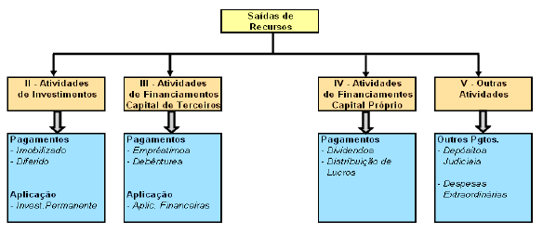
DEMONSTRAÇÃO DO FLUXO DE CAIXA
Saída de Recursos – Raciocínio Técnico do Modelo Direto

Slide 22
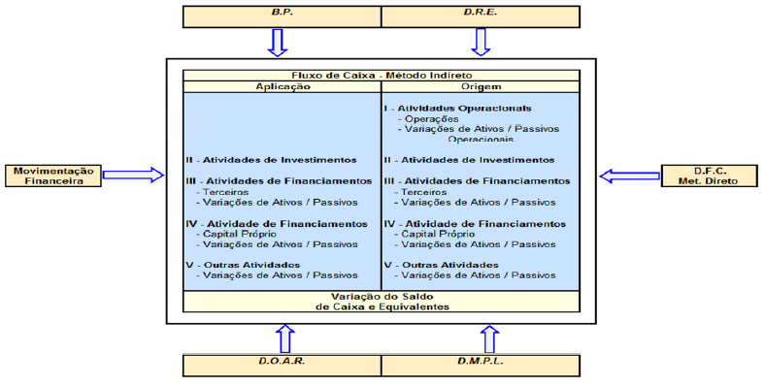
DEMONSTRAÇÃO DO FLUXO DE CAIXA
Método Direto do Fluxo de Caixa

Slide 23
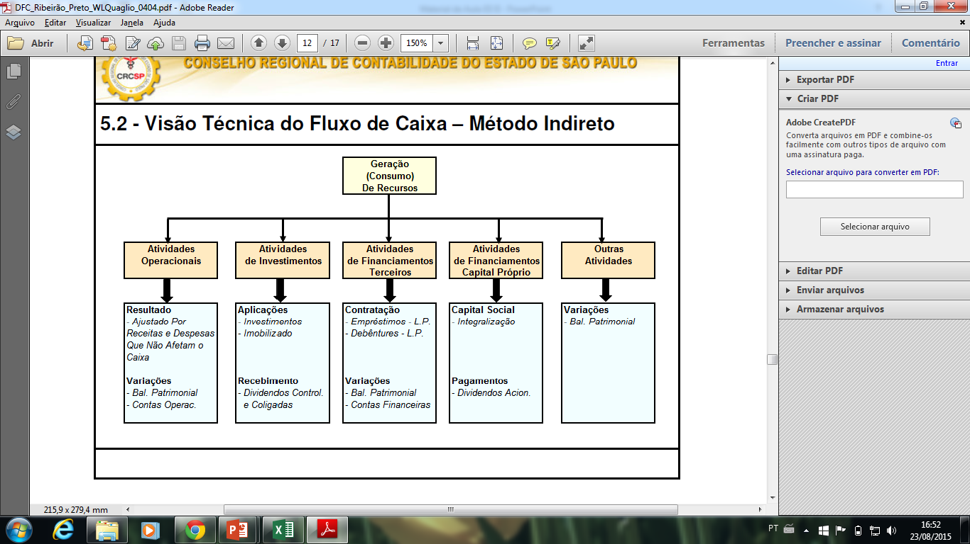
DEMONSTRAÇÃO DO FLUXO DE CAIXA
Consumo de Recursos – Método Indireto

Slide 24
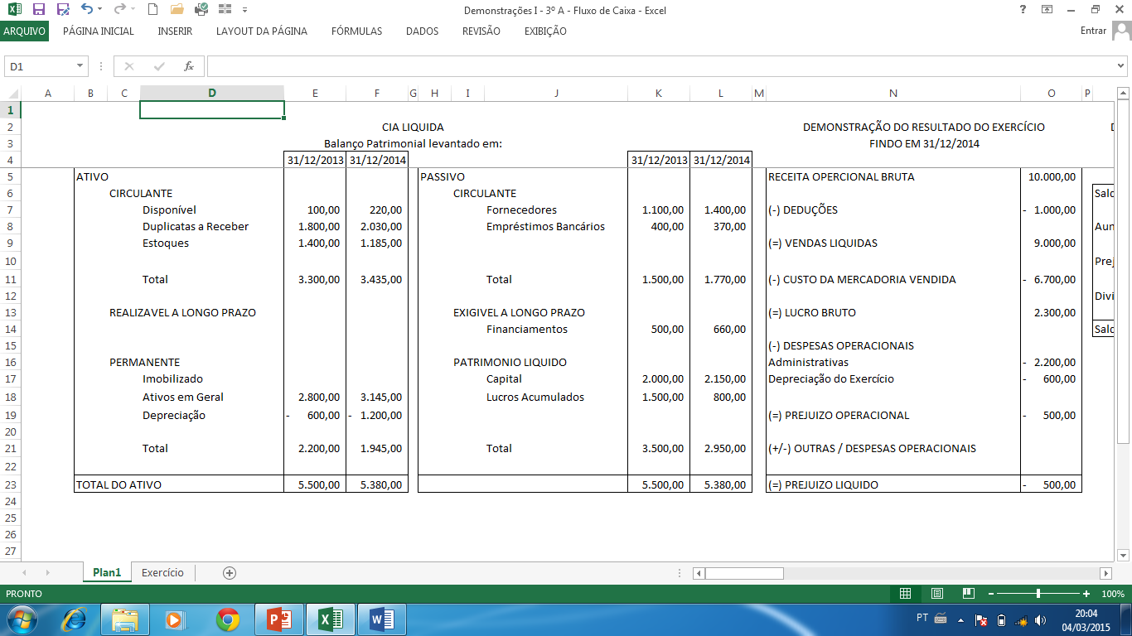
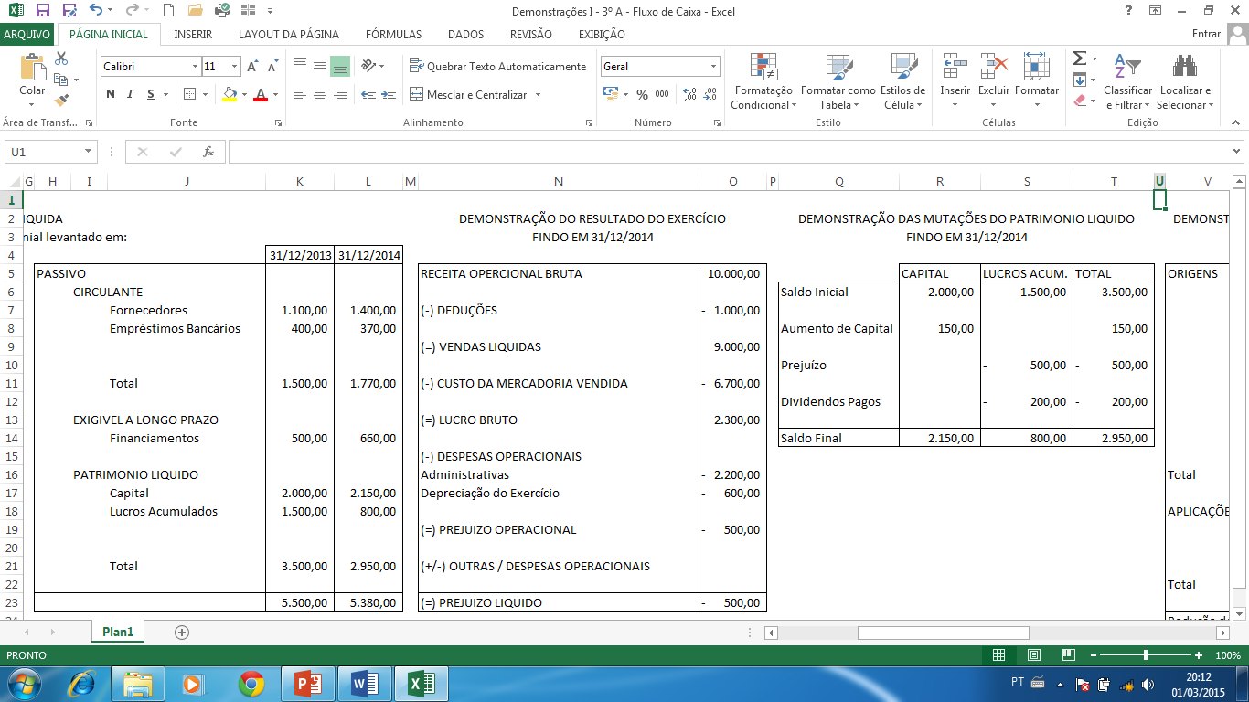
DEMONSTRAÇÃO DO FLUXO DE CAIXA

Slide 25
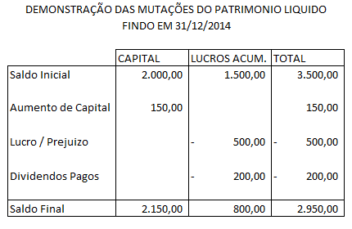
DEMONSTRAÇÃO DO FLUXO DE CAIXA
Utilizando as demonstrações contábeis acima, podemos montar o quadro abaixo mostrando o que ocorreu o patrimônio líquido da empresa. Observação: mesmo gerando prejuízo a empresa pagou dividendos relativos ao ano anterior de R$ 200,00

Slide 26
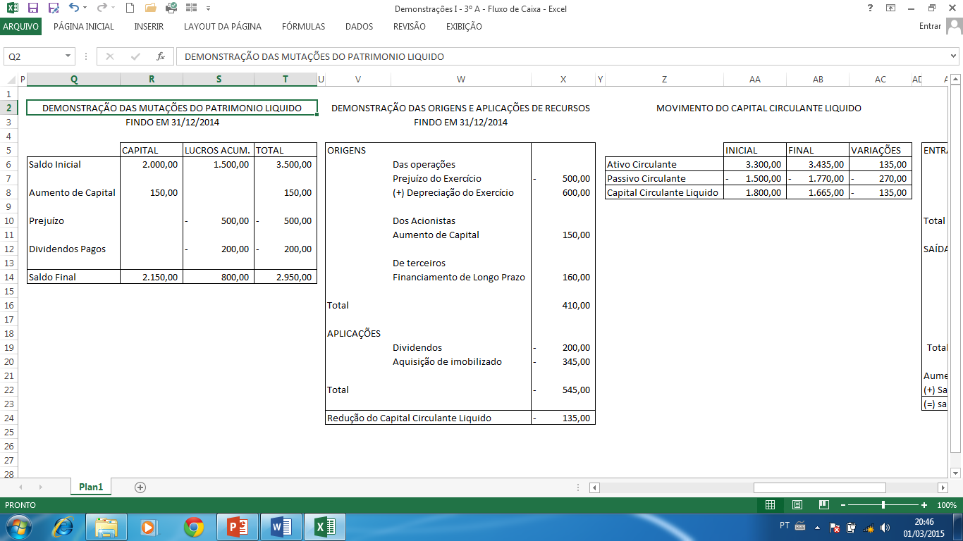
DEMONSTRAÇÃO DO FLUXO DE CAIXA
Com o quadro de alteração do patrimônio líquido pronto, podemos montar a Demonstração das Origens e Aplicações de Recursos

Slide 27
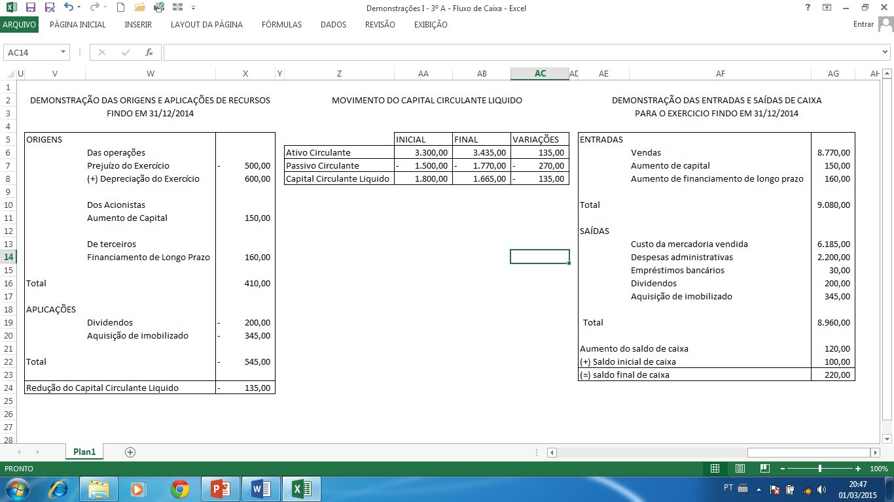
DEMONSTRAÇÃO DO FLUXO DE CAIXA
Com a Demonstração das Origens e Aplicação de Recursos realizadas, verificamos que houve uma redução do capital circulante liquido da empresa, no valor de R$ 135,00. Podemos comprovar tal redução através deste encontro de contas (modelo abaixo), chamado de Movimento do Capital Circulante Liquido.
Podemos fazer as seguintes perguntas:
Verificamos que a empresa sofreu um prejuízo, tendo mesmo assim declarado dividendos com base nos Lucros Acumulados anteriores. Outro ponto a empresa efetuou investimentos no Ativo Imobilizado e pagou dividas de curto prazo.
Se a empresa gerou um resultado negativo, se verificarmos como ela aumentou o seu caixa?

Slide 28
DEMONSTRAÇÃO DO FLUXO DE CAIXA
Primeiramente veremos a Demonstração das Entradas e Saídas de Caixa, que estaremos construindo com base nas informações das demonstrações financeiras publicadas.
R$ 9.000,00 (Vendas liquidas)
R$ 1.800.00 (Duplicatas a Receber 2013)
(R$ 2.030,00) (Duplicatas a Receber 2014)
Total de R$ 8.770,00
CMV = EI + C – EF
R$ 6.700,00 = R$ 1.400,00 + C – R$ 1.185,00
R$ 6.700,00 – R$ 1.400,00 + R$ 1.185,00 = C
C = R$ 6.485,00
C + Fornecedores - EI
R$ 6.585,00 + R$ 1.100,00 – R$ 1.400,00
Total de R$ 6.185,00

Slide 29
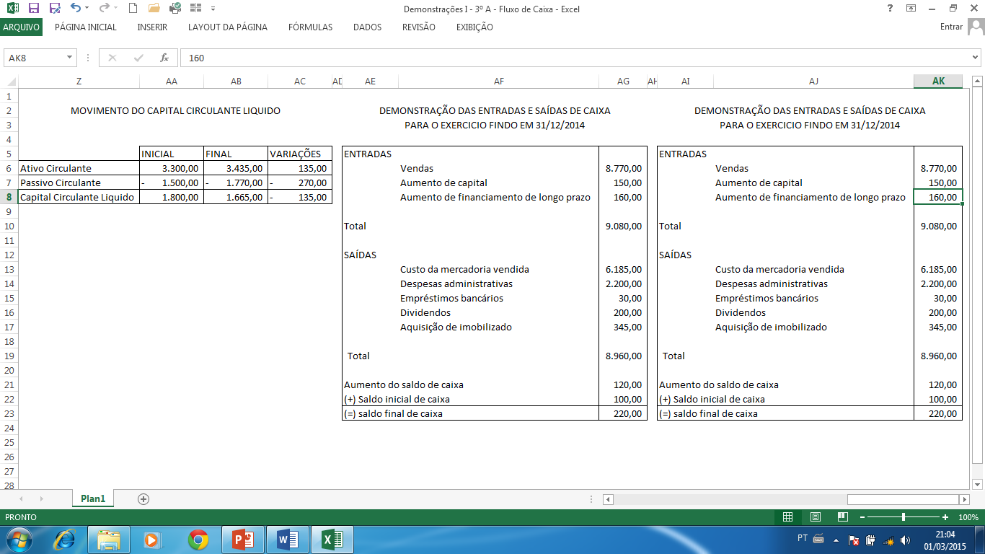
DEMONSTRAÇÃO DO FLUXO DE CAIXA
Com os dados colocados na demonstração verificamos o saldo final do caixa.

Slide 30
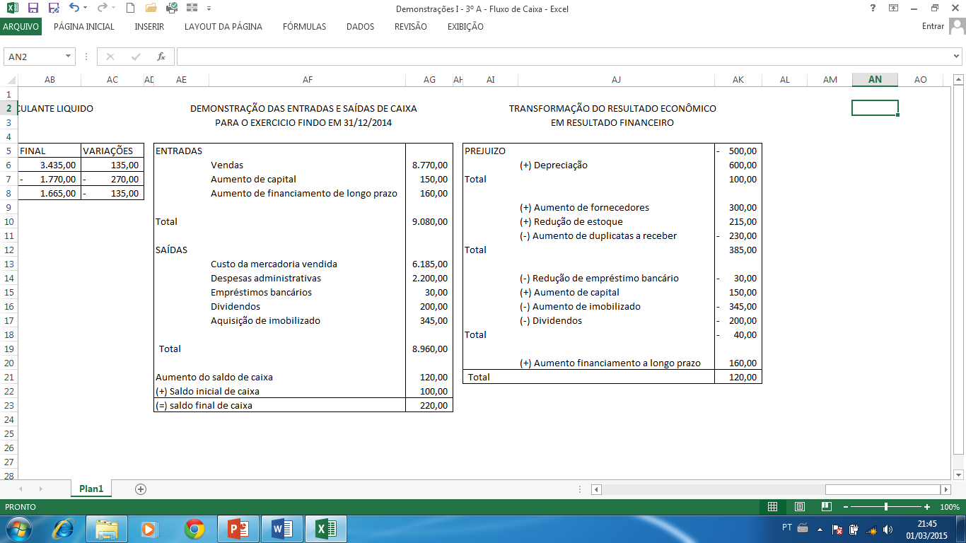
DEMONSTRAÇÃO DO FLUXO DE CAIXA
Os cálculos realizados anteriormente detalha as fontes de caixa da empresa, e onde que fora utilizado pela mesma. Com estes resultados prontos, podemos transformar o resultado econômico em resultado financeiro de caixa da seguinte forma.

Slide 31
DEMONSTRAÇÃO DO FLUXO DE CAIXA
Para a construção da Demonstração do Fluxo Liquido de Caixa, temos que observar os seguintes pontos primeiramente, começando pelo seguinte.
Geração Bruta de Caixa
O ajuste do lucro por despesas não desembolsáveis mostra o montante de caixa gerado pelas atividades econômicas, ou seja, pelas atividades comerciais. Com isto podemos realizar o seguinte cálculo abaixo:
Geração Operacional de Caixa
O confronto das variações dos itens do Ativo Circulante Operacional e do Passivo Circulante Operacional resultam na variação da NCG – Necessidade de Capital de Giro.
Somando – se a Necessidade de Capital de Giro a Geração Bruta de Caixa teremos a Geração Operacional de Caixa.

Slide 32
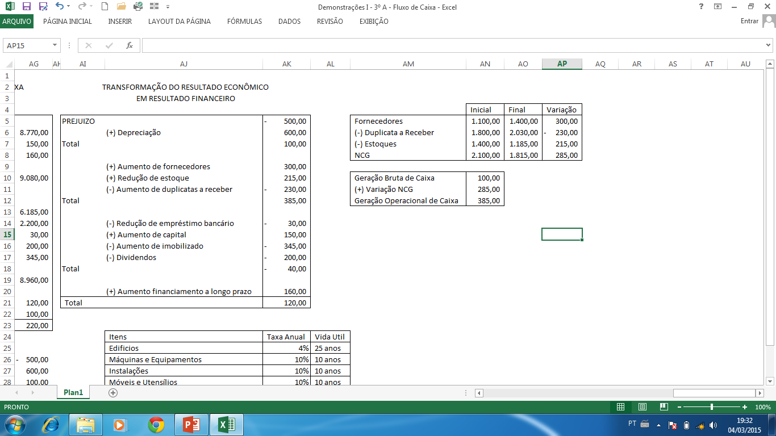
DEMONSTRAÇÃO DO FLUXO DE CAIXA
Geração Corrente de Caixa
Com o valor da Geração Operacional de Caixa encontrado devemos somar a mesma a variação dos empréstimos bancários de curto prazo, com isto teremos a Geração Corrente de Caixa.

Slide 33
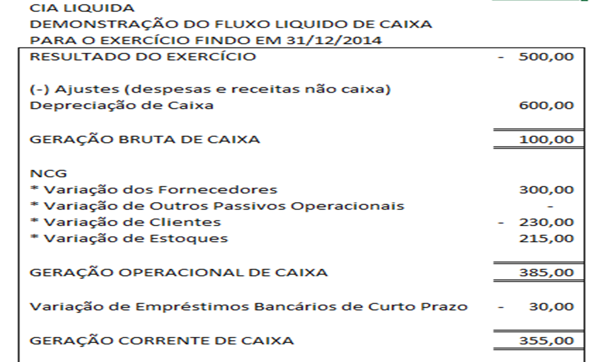
DEMONSTRAÇÃO DO FLUXO DE CAIXA
Com todos os dados resolvidos anteriormente podemos montar a Demonstração do Fluxo Liquido de Caixa.

Slide 34
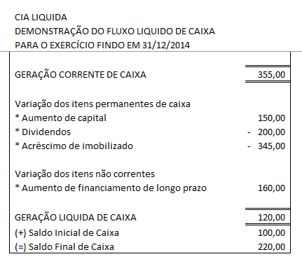
DEMONSTRAÇÃO DO FLUXO DE CAIXA

Slide 35
DEMONSTRAÇÃO DO FLUXO DE CAIXA
Observações Gerais
Papel dos Agentes
O equilíbrio financeiro de uma empresa é fator essencial no processo de continuidade;
Cabe aos gestores a administração e otimização dos recursos financeiros;
Cabe ao Contabilista exercer as melhores práticas, municiando os gestores com informações qualitativas e tempestivas, auxiliando-os no complexo processo de gestão financeira.
Plano de Contas:
Inteligente e focado no negócio
Relatórios Gerenciais
Desenvolver um sistema de apuração e comunicação de informações financeiras, geradas no ambiente da Contabilidade, com enfoque no Fluxo de Caixa que auxiliem os gestores no processo de tomada de decisão

Slide 36
ESTRUTURA DAS DEMONSTRAÇÕES CONTÁBEIS II Parte 2 – Demonstração do Resultado Abrangente

Slide 37
DEMONSTRAÇÃO DO RESULTADO ABRANGENTE
Conceito:
Resultado abrangente é a mutação que ocorre no patrimônio líquido durante um período que resulta de transações e outros eventos que não derivados de transações com os sócios na sua qualidade de proprietários (o que exclui do conceito de resultado abrangente, por exemplo, aumentos e reduções do capital social), ou seja, é o resultado do exercício acrescido de ganhos ou perdas que eram reconhecidos direta e temporariamente na Demonstração das Mutações do Patrimônio Líquido.
O pronunciamento técnico CPC 26 – apresentação das demonstrações contábeis –, aprovado pela deliberação CVM nº 595/09 e Resolução CFC nº 1.185/09, determina a adoção de duas demonstrações: a do resultado do exercício e a do resultado abrangente.
A entidade deve apresentar todos os itens de receita e despesa realizados no período dentro da Demonstração do Resultado do Exercício (DRE).
As demais variações do patrimônio líquido (realização de reserva de reavaliação, enquanto houver saldo; certos ajustes de instrumentos financeiros; variações cambiais de investimento no interior e outros), que poderão transitar no futuro pelo resultado do período ou irem direto para lucros ou prejuízos acumulados, são apresentadas como Outros Resultados Abrangentes, dentro da Demonstração do Resultado Abrangente do Período.

Slide 38
DEMONSTRAÇÃO DO RESULTADO ABRANGENTE
Este conceito de resultado abrangente foi introduzido pela publicação Fasb Concepts Nº 3 e posteriormente pelo Nº 6 que define como “uma alteração no patrimônio líquido de uma sociedade durante o período decorrente de transações e outros eventos e circunstâncias não originadas dos sócios. Isso inclui todas as mudanças no patrimônio durante o período, exceto aquelas resultantes de investimentos dos sócios e distribuições aos sócios.
Esta demonstração é uma importante ferramenta de analise gerencial, pois, respeitando o princípio de competência de exercícios, atualiza o capital próprio dos sócios, através do registro no patrimônio líquido (e não no resultado) das receitas e despesas incorridas porém de realização financeira “incerta”, uma vez que decorrem de investimentos de longo prazo, sem data prevista de resgate ou outra forma de alienação.
O lucro abrangente representa a mudança no patrimônio líquido dos acionistas de uma companhia através da exclusão dos efeitos de novas injeções de capital e pagamento de dividendos. Os investidores devem prestar especial atenção a esse item, principalmente em função dos ajustes que são realizadas no lucro líquido para obtenção do lucro abrangente. Isso o torna uma medida mais confiável para a avaliação da realidade econômica de uma companhia, embora ainda apresente alguns problemas semelhantes ao lucro líquido, como, por exemplo, a definição de estimativas subjetivas como as taxas de depreciação de ativos, e consequentemente, da despesa com depreciação.

Slide 39
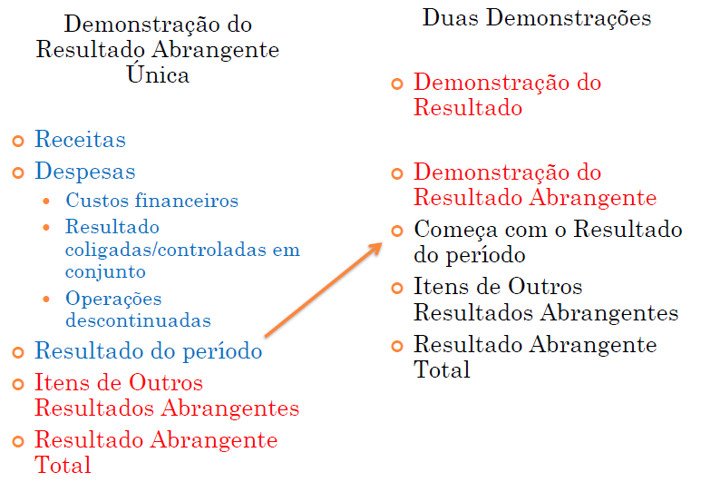
DEMONSTRAÇÃO DO RESULTADO ABRANGENTE

Slide 40
DEMONSTRAÇÃO DO RESULTADO ABRANGENTE
Exemplos de outros resultados abrangentes:
Reservas de Reavaliação.
Realização de reserva de reavaliação;
Tributos sobre a realização de reserva de reavaliação
Ajustes de avaliação patrimonial.
Ajustes de instrumentos financeiros;
Tributos sobre ajustes de instrumentos financeiros;
Equivalência patrimonial sobre ganhos abrangentes de coligadas;
Reclassificação para o resultado – ajustes de instrumentos financeiros;

Slide 41
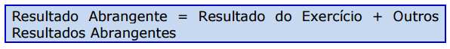
DEMONSTRAÇÃO DO RESULTADO ABRANGENTE
Em suma, a Demonstração do Resultado Abrangente compreende:
Resultado do período,
Outros Resultados Abrangentes.
A DRA não é exigida pela lei societária (lei 6.404/76), mas foi incluída pelo CPC em decorrência das mudanças advindas das convergências às normas internacionais.
Essa demonstração pode ser apresentada separadamente ou dentro das mutações do patrimônio líquido.

Slide 42
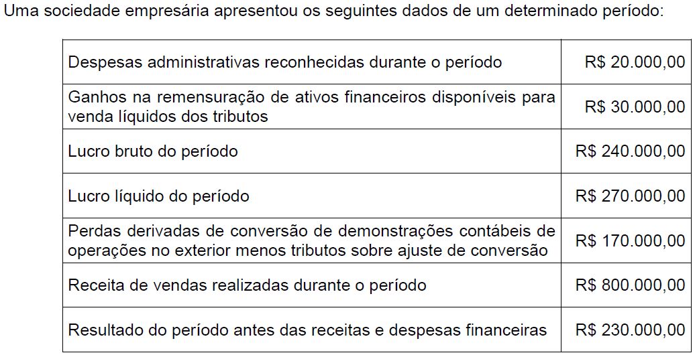
DEMONSTRAÇÃO DO RESULTADO ABRANGENTE

Slide 43
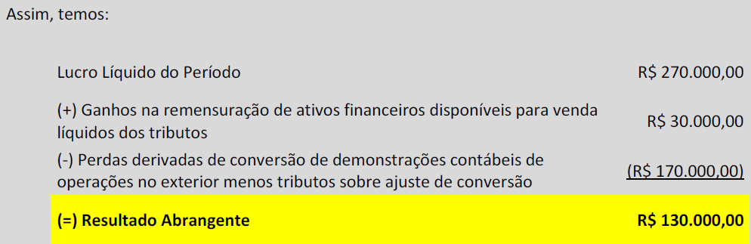
DEMONSTRAÇÃO DO RESULTADO ABRANGENTE

Slide 44
ESTRUTURA DAS DEMONSTRAÇÕES CONTÁBEIS II Parte 3 – Demonstração do Valor Adicionado

Slide 45
DEMONSTRAÇÃO DO VALOR ADICIONADO – DVA
INTRODUÇÃO
Contabilidade Social:
Vinculada a responsabilidade social da empresa;
Fornecer informações para permitir aos usuários uma avaliação dos efeitos das atividades da empresa sobre a sociedade onde ela está inserida.
Surgiu da necessidade da Contabilidade Social;
França precursora do Balanço Social;
No Brasil:
Betinho
Marta Suplicy, Maria da Conceição Tavares, Sandra Starling,
IBASE

Slide 46
DEMONSTRAÇÃO DO VALOR ADICIONADO – DVA
Perspectiva do Balanço Social
Balanço Social em sentido restrito: enfoque das pessoas;
Balanço Social Ecológico;
Responsabilidade Social da empresa;
Demonstração do Valor Adicionado.

Slide 47
DEMONSTRAÇÃO DO VALOR ADICIONADO – DVA
Responsabilidade social da contabilidade:
Fornecedores
Empregados
Governo
Acionistas
Empresa
Clientes
Financiadores
Sindicatos
Sociedade

Slide 48
DEMONSTRAÇÃO DO VALOR ADICIONADO – DVA
CONCEITO
Tem por fim demonstrar a origem da riqueza gerada pela entidade, e como essa riqueza foi distribuída entre os diversos setores que contribuíram direta e indiretamente, para sua geração.
Corresponde a diferença entre o valor das receitas de vendas e os custos de recursos adquiridos por terceiros.
O Valor Adicionado, portanto, corresponde a remuneração dos esforços que a empresa despendeu no desenvolvimento de suas atividades.
Assim, pode –se conhecer o quanto a empresa gerou de riqueza e como essa riqueza foi distribuída em benefício da coletividade, bem como qual foi a parcela de contribuição de cada setor da coletividade na formação dessa mesma riqueza.
Demonstração contábil com informações de social, que evidencia o quanto de riqueza uma empresa produziu, isto é, o quanto ela produziu de valor aos seus fatores de produção, e o quanto e de que forma essa riqueza foi distribuída(entre empregados, governo, acionistas, financiadores de capital) bem como a parcela não distribuída.

Slide 49
DEMONSTRAÇÃO DO VALOR ADICIONADO – DVA
Valor adicionado
Conceito econômico: produção e consumo intermediário
Valor adicionado
Conceito contábil: vendas – insumos e serviços de terceiros consumidos
Demonstração que apresenta a riqueza criada pela empresa e a maneira ou a forma como foi distribuída aos agentes que contribuíram para sua formação.
Enfoque econômico do balanço social.

Slide 50
DEMONSTRAÇÃO DO VALOR ADICIONADO – DVA
Visão sistêmica da demonstração.
Fluxo Operacional da empresa
Ambiente Externo
Devolução de Recursos
Valor Adicionado
Distribuição
Recursos:
Materiais
Serviços
Tecnológicos
Financeiros
de informações
Compra
Produção
Venda
FORNECEDORES:
Serviços
Materiais
FINANCIADORES:
Bancos
Instituições Financeiras
Agente 1
V. A.
Agente 2
Agente n

Slide 51
DEMONSTRAÇÃO DO VALOR ADICIONADO – DVA
FONTES
Empregados (fonte de mão-de-obra);
Investidores (fonte de capital próprio);
Financiadores (fontes de capital de terceiros). Exemplos: despesa com aluguel de equipamentos e prédios, a energia e água consumida, serviços de terceiros (manutenção, consultorias e advogados), compra de insumos e materiais para a produção e resultados de equivalência patrimonial.
Governo, que será remunerado por meio dos impostos como contrapartida dos benefícios sociais que oferece a toda a sociedade, inclusive às empresas.

Slide 52
DEMONSTRAÇÃO DO VALOR ADICIONADO – DVA
Demonstração versus Lei
Projeto de Lei nº 3.741/2000
Comitê de Pronunciamento Contábil – numero 09.
Demonstração obrigatória nº 11.638/2007
Porém ela não possui um modelo estrutural especifico, ficando a cargo da empresa
“Deve ser entendido que, no fundo a DVA nada mais é do que uma readaptação dos próprios ítens da DRE.” (Boletim IOB Temática Contábil 29/97).
. “A DVA não deve ser confundida com a DRE e tampouco com a demonstração do EVA®, pois essas duas tem informações voltadas para sócios”. (Boletim IOB Temática Contábil 48/97)

Slide 53
DEMONSTRAÇÃO DO VALOR ADICIONADO – DVA
Obrigatoriedade da Demonstração do Valor Adicionado - DVA
Base Legal: A Lei 6.404/76 após a publicação da Lei 11.638/07 passou a ter nova redação no Art. 176 o qual trata sobre as demonstrações financeiras a serem elaboradas com base na escrituração contábil.
Entre as demais alterações, houve a inclusão da Demonstração do Valor Adicionado – DVA na relação de demonstrações financeiras de companhias abertas.
Obrigação da Elaboração: A legislação apresenta como obrigada a elaborar a DVA apenas as Companhias Abertas (S/A).
Contudo para as demais sociedades, seja sociedade de Capital Fechado (S/A) e a sociedade LTDA (sociedade enquadrada como de grande porte ou não) orienta-se que elaborem esta demonstração mesmo que apenas para fins gerenciais.
Períodos de Elaboração: A DVA deverá ser elaborada de forma anual ao final de cada período, junto com as demais demonstrações contábeis.
Publicação: As Companhias Abertas ou Fechadas S/A são obrigadas a elaborar e publicar suas demonstrações, inclusive a DVA.

Slide 54
DEMONSTRAÇÃO DO VALOR ADICIONADO – DVA
Características principais
A DVA está fundamentada em conceitos macroeconômicos, buscando apresentar, eliminados os valores que representam dupla-contagem, a parcela de contribuição que a entidade tem na formação do Produto Interno Bruto (PIB). Essa demonstração apresenta o quanto a entidade agrega de valor aos insumos adquiridos de terceiros e que são vendidos ou consumidos durante determinado período.
Para os investidores e outros usuários, essa demonstração proporciona o conhecimento de informações de natureza econômica e social e oferece a possibilidade de melhor avaliação das atividades da entidade dentro da sociedade na qual está inserida.
A DVA elaborada por segmento (tipo de clientes, atividades, produtos, área geográfica e outros) pode representar informações ainda mais valiosas no auxílio da formulação de predições e, enquanto não houver um pronunciamento específico do CPC sobre segmentos, sua divulgação é incentivada.

Slide 55
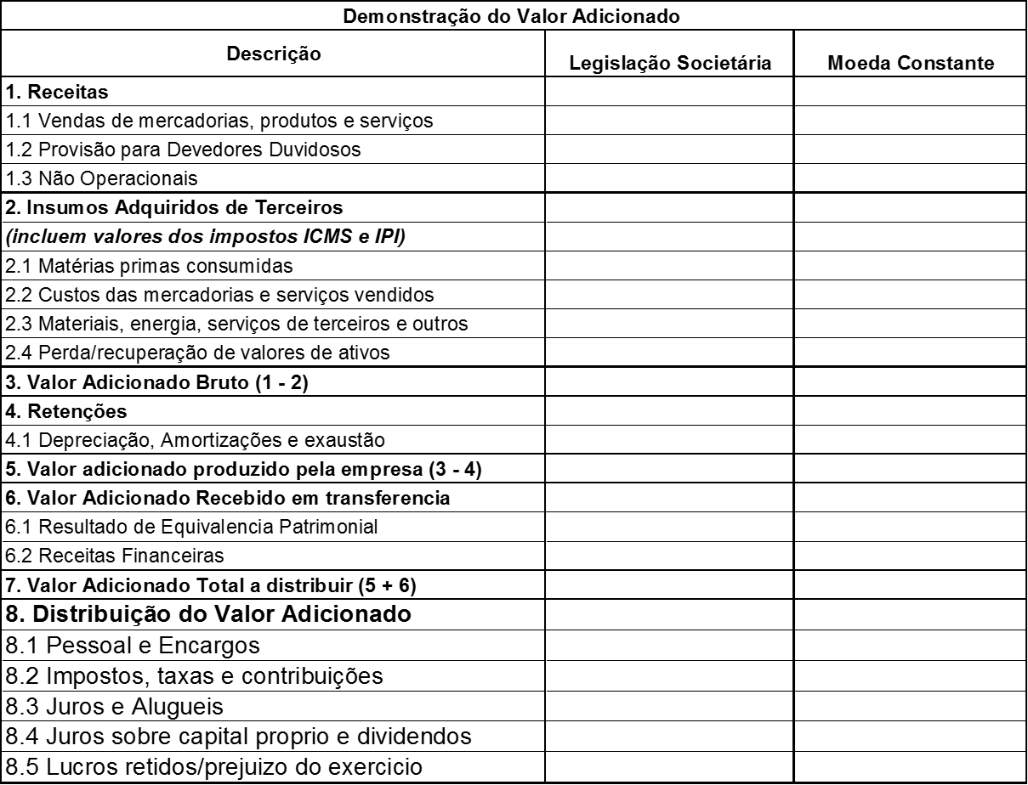
DEMONSTRAÇÃO DO VALOR ADICIONADO – DVA

Slide 56
DEMONSTRAÇÃO DO VALOR ADICIONADO – DVA
ITENS DA DEMONSTRAÇÃO.
Receitas
1.1- Venda de mercadorias, produtos e serviços - inclui os valores dos tributos incidentes sobre essas receitas (por exemplo, ICMS, IPI, PIS e COFINS), ou seja, corresponde ao ingresso bruto ou faturamento bruto, mesmo quando na demonstração do resultado tais tributos estejam fora do cômputo dessas receitas.
1.2 - Outras receitas - da mesma forma que o item anterior, inclui os tributos incidentes sobre essas receitas.
1.3 - Resultados não operacionais (ganho de capital) – inclui receita de juros sobre investimentos.
1.4 - Provisão para créditos de liquidação duvidosa – Constituição/Reversão - inclui os valores relativos à constituição e reversão dessa provisão.
Insumos adquiridos de terceiros
2.1 - Custo dos produtos, das mercadorias e dos serviços vendidos - inclui os valores das matérias-primas adquiridas junto a terceiros e contidas no custo do produto vendido, das mercadorias e dos serviços vendidos adquiridos de terceiros; não inclui gastos com pessoal próprio.
2.2 - Materiais, energia, serviços de terceiros e outros - inclui valores relativos às despesas originadas da utilização desses bens, utilidades e serviços adquiridos junto a terceiros. Nos valores dos custos dos produtos e mercadorias vendidos, materiais, serviços, energia etc. consumidos, devem ser considerados os tributos incluídos no momento das compras (por exemplo, ICMS, IPI, PIS e COFINS), recuperáveis ou não. Esse procedimento é diferente das práticas utilizadas na demonstração do resultado.

Slide 57
DEMONSTRAÇÃO DO VALOR ADICIONADO – DVA
Insumos adquiridos de terceiros
2.3 - Perda e recuperação de valores ativos - inclui valores relativos a ajustes por avaliação a valor de mercado de estoques, imobilizados, investimentos, etc. Também devem ser incluídos os valores reconhecidos no resultado do período, tanto na constituição quanto na reversão de provisão para perdas por desvalorização de ativos.
2.4 - Outras (especificar)
3 – Valor adicionado bruto (é o resultado do 1 – 2)
4 – Retenções (depreciação da empresa conforme norma contábil)
5 – Valor adicionado liquido produzido (é o resultado 3 – 4)
6 – Valor adicionado recebido em transferência
6.1 - Resultado de equivalência patrimonial - o resultado da equivalência pode representar receita ou despesa; se despesa, deve ser considerado como redução ou valor negativo.
6.2 - Receitas financeiras - inclui todas as receitas financeiras, inclusive as variações cambiais ativas, independentemente de sua origem.
6.3 - Outras receitas: incluem os dividendos relativos a investimentos avaliados ao custo, aluguéis e arrendamentos, direitos de franquia, etc.

Slide 58
DEMONSTRAÇÃO DO VALOR ADICIONADO – DVA
7 – Valor adicionado total a distribuir (é o resultado de 5 + 6)
8 - Distribuições do Valor Adicionado
A segunda parte da DVA deve apresentar de forma detalhada como a riqueza obtida pela entidade foi distribuída. Os principais componentes dessa distribuição estão apresentados a seguir:
8.1 - Pessoal – valores apropriados ao custo e ao resultado do exercício na forma de:
8.1.1 - Remuneração direta - representada pelos valores relativos a salários, 13º salário, honorários da administração (inclusive os pagamentos baseados em ações), férias, comissões, horas extras, participação de empregados nos resultados, etc.
8.1.2 - Benefícios - representados pelos valores relativos a assistência médica, alimentação, transporte, planos de aposentadoria etc.
8.1.3 - FGTS – representado pelos valores depositados em conta vinculada dos empregados. Impostos, taxas e contribuições - valores relativos ao imposto de renda, contribuição social sobre o lucro, contribuições aos INSS (incluídos aqui os valores do Seguro de Acidentes do Trabalho) que sejam ônus do empregador, bem como os demais impostos e contribuições a que a empresa esteja sujeita. Para os impostos compensáveis, tais como ICMS, IPI, PIS e COFINS, devem ser considerados apenas os valores devidos ou já recolhidos, e representam a diferença entre os impostos e contribuições incidentes sobre as receitas e os respectivos valores incidentes sobre os itens considerados como "insumos adquiridos de terceiros".

Slide 59
DEMONSTRAÇÃO DO VALOR ADICIONADO – DVA
8 - Distribuições do Valor Adicionado (continuação)
8.1.4 - Impostos, taxas e contribuições - valores relativos ao imposto de renda, contribuição social sobre o lucro, contribuições aos INSS (incluídos aqui os valores do Seguro de Acidentes do Trabalho) que sejam ônus do empregador, bem como os demais impostos e contribuições a que a empresa esteja sujeita. Para os impostos compensáveis, tais como ICMS, IPI, PIS e COFINS, devem ser considerados apenas os valores devidos ou já recolhidos, e representam a diferença entre os impostos e contribuições incidentes sobre as receitas e os respectivos valores incidentes sobre os itens considerados como "insumos adquiridos de terceiros".
8.2 - Impostos e Taxas
8.2.1 - Federais – inclui os tributos devidos à União, inclusive aqueles que são repassados no todo ou em parte aos Estados, Municípios, Autarquias etc., tais como: IRPJ, CSSL, IPI, CIDE, PIS, COFINS. Inclui também a contribuição sindical patronal.
8.2.2 - Estaduais – inclui os tributos devidos aos Estados, inclusive aqueles que são repassados no todo ou em parte aos Municípios, Autarquias etc., tais como o ICMS e o IPVA.
8.2.3 - Municipais – inclui os tributos devidos aos Municípios, inclusive aqueles que são repassados no todo ou em parte às Autarquias, ou quaisquer outras entidades, tais como o ISS e o IPTU.
8.3 - Aluguéis
8.3 - Remunerações de capitais de terceiros - valores pagos ou creditados aos financiadores externos de capital.
8.3.1 - Juros - inclui as despesas financeiras, inclusive as variações cambiais passivas, relativas a quaisquer tipos de empréstimos e financiamentos junto a instituições financeiras, empresas do grupo ou outras formas de obtenção de recursos. Inclui os valores que tenham sido capitalizados no período.

Slide 60
DEMONSTRAÇÃO DO VALOR ADICIONADO – DVA
8 - Distribuições do Valor Adicionado (continuação)
8.3.2 - Aluguéis - incluem os aluguéis (inclusive as despesas com arrendamento operacional) pagos ou creditados a terceiros, inclusive os acrescidos aos ativos.
8.3.3 - Outras - incluem outras remunerações que configurem transferência de riqueza a terceiros, mesmo que originadas em capital intelectual, tais como royalties, franquia, direitos autorais, etc.
8.4 – Juros sobre capital próprio
8.4 - Remuneração de capitais próprios - valores relativos à remuneração atribuída aos sócios e acionistas.
8.4.1 - Juros sobre o capital próprio (JCP) - inclui os valores pagos ou creditados aos sócios e acionistas por conta do resultado do período, ressalvando-se os valores dos JCP transferidos para conta de reserva de lucros. Devem ser incluídos apenas os valores distribuídos com base no resultado do próprio exercício, desconsiderando-se os dividendos distribuídos com base em lucros acumulados de exercícios anteriores, uma vez que já foram tratados como "lucros retidos" no exercício em que foram gerados.
8.4.2 – Dividendos – Dividendos pagos ou creditados aos acionistas
8.5 – Lucros / Prejuízos Acumulados
8.5 - Lucros retidos e prejuízos do exercício - incluem os valores relativos ao lucro do exercício destinados às reservas, inclusive os JCP quando tiverem esse tratamento; nos casos de prejuízo, esse valor deve ser incluído com sinal negativo.
8.5.1 - As quantias destinadas aos sócios e acionistas na forma de Juros sobre o Capital Próprio – JCP, independentemente de serem registrados como passivo (JCP a pagar) ou como reserva de lucros, devem ter o mesmo tratamento dado aos dividendos no que diz respeito ao exercício a que devem ser imputado.

Slide 61
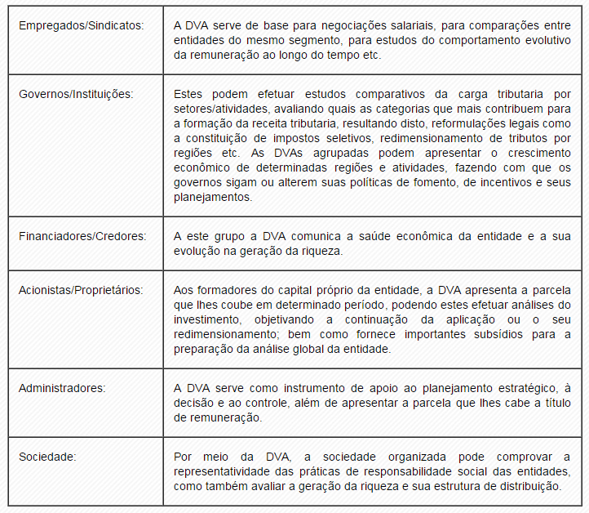
DEMONSTRAÇÃO DO VALOR ADICIONADO – DVA
ESTRUTURA DE ANÁLISE
Após se elaborar a DVA, algumas análises poderão ser feitas pelos agentes internos e externos, ou seja, todos os que pretendam entender melhor a relação da empresa, por meio das informações fornecidas.
De acordo com Ricarte (2005, p. 63), “cada uma das informações atende às necessidades específicas de distintos grupos de usuários.” Isto pode ser observado por meio do Quadro abaixo:

Slide 62
DEMONSTRAÇÃO DO VALOR ADICIONADO – DVA
DRE X DVA
RECEITAS
RECEITAS
MATERIAIS E SERVIÇOS ADUIRIDOS DE TERCEIROS
CUSTOS E DESPESAS
=
≠
VALOR ADICIONADO
RESULTADO
DISTRIBUIÇÃO DO VALOR ADICIONADO:
Empregados
Governo
Financiadores
Acionistas
Retenção

Slide 63
DEMONSTRAÇÃO DO VALOR ADICIONADO – DVA
Exemplo
Compra de Mercadorias à vista no valor de R$ 30.000 com incidência de ICMS de 18% (Valor liquido da mercadoria R$ 24.600, valor do ICMS R$ 5.400)
Pagamento de Mão de Obra R$ 3.000,00 (sendo que desse total, R$ 800,00 refere-se ao INSS)
Depreciação incorrida no período: Instalações 10% a.a. (R$ 167) e Móveis e Utensílios 10% (R$ 84)
Venda de todo estoque de mercadorias no valor de R$ 50.000 com incidência de ICMS de 18%. (Valor líquido da venda R$ 41.000 e ICMS a Recolher de R$ 9.000)
A empresa está tributada à alíquota de IR de 25%.

Slide 64
DEMONSTRAÇÃO DO VALOR ADICIONADO – DVA

Slide 65
DEMONSTRAÇÃO DO VALOR ADICIONADO – DVA
Valor da venda com impostos
Valor da compra com impostos
Valor da depreciação
Valor da MOD sem o INSS
Somatória de R$ ICMS sobre venda + R$ INSS + R$ IRPJ – R$ ICMS sobre entrada

Slide 66
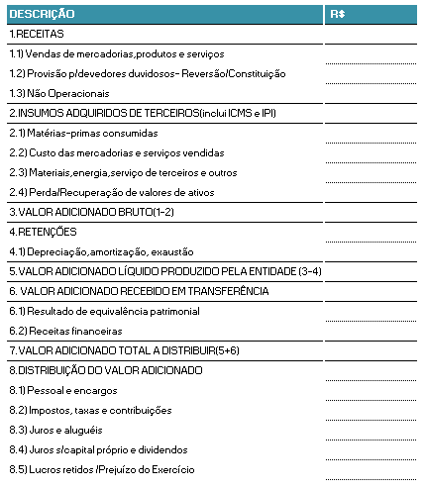
DEMONSTRAÇÃO DO VALOR ADICIONADO – DVA
EXERCÍCIOS
Uma sociedade empresária adquiriu mercadorias para revenda por R$ 5.000,00 incluso 18% de icms
No mesmo período, revendeu toda a mercadoria adquirida por R$ 9.000,00, neste valor incluído ICMS de R$ 1.620,00.
A sociedade empresária registrou no período, despesas com representação comercial no montante de R$ 1.200,00 e depreciação de veículos de R$ 200.00 e juros de R$ 1.980,00
Pede – se realizar a demonstração.

Slide 67
DEMONSTRAÇÃO DO VALOR ADICIONADO – DVA
Exercício
Calcular os valores das deduções de impostos sobre as vendas.
O CMV foi através de compra da mercadoria por R$ 40.000,00 tendo os seguintes impostos que a empresa tomou crédito (ICMS 18%, IPI 10%, PIS 1,65% e COFINS 7,60%)
Mão de obra está incluso o valor de R$ 1.800,00 que são de INSS
Calcular o IRPJ (15%) e CSLL (9%) sobre o lucro antes dos mesmos.

Slide 68
DEMONSTRAÇÃO DO VALOR ADICIONADO – DVA
Exercício
Compra de Matéria-prima à vista no valor R$ 20.000 com incidência de ICMS de 18% (Valor líquido da mercadoria R$16.400, valor do ICMS R$ 3.600)
Compra de material secundário no valor de R$ 1.000 (desse valor, R$180 referem-se ao ICMS);
Pagamento de mão-de-obra R$ 3.000 (desse total, R$ 800 referem-se ao INSS);
Depreciação no período (10%aa):
Não existem estoques iniciais ou finais de produtos em processo;
Venda de 80% do estoque de produto acabados por R$ 27.500 com ICMS de 18% e IPI 10% (Valor líquido da venda R$ 20.500 e ICMS s/vendas R$ 4.500 e IPI R$ 2.500);
Despesas Operacionais: Vendas R$ 100 (comissões) e Administrativo R$ 150 (Serviços de terceiros)
IR da empresa 25%.

Slide 69
DEMONSTRAÇÃO DO VALOR ADICIONADO – DVA

Slide 70
ESTRUTURA DAS DEMONSTRAÇÕES CONTÁBEIS II
Parte 4 – Notas explicativas

Slide 71
NOTAS EXPLICATIVAS
AUDITORIA
O que é uma auditoria?
ISO 19011:2002: Processo sistemático, independente e documentado para obter evidências da auditoria e avaliá-las de maneira objetiva, com o fim de determinar o grau de cumprimento dos critérios de auditoria.
Definição
Auditoria é uma exame sistemático e independente para determinar que as atividades e seus resultados estão de acordo com os objetivos planejados
Verificação:
Estabelecer procedimentos de comprovação para confirmar que um sistema ou programa funciona eficazmente.
Validação
Conjunto de procedimentos cujo objetivo é assegurar que todos os requerimentos legais, estruturais e de processo sejam corretamente identificados pela equipe de auditores e que possam ser controlados de maneira eficaz pelo programa ou sistema proposto.

Slide 72
NOTAS EXPLICATIVAS
AUDITORIA
Evidências de auditoria:
São os registros, declarações de fatos ou outras informações as quais são relevantes para os criterios de auditoria; são verificáveis.
A evidência de auditoria pode ser qualitativa ou quantitativa.
Confidencialidade
Obrigação dos membros da Equipe Auditora de abster-se de divulgar verbal, escrita ou de qualquer outra forma, as informações, evidências e achados de auditoria obtidos antes, durante e depois da auditoria.
Objetivo da auditoria
É avaliar se a estrutura, funcionamento e procesos se estão condizentes com o dia a dia.
Ciclo da auditoria
Planejamento ----→ Execução ---→ Relatório

Slide 73
NOTAS EXPLICATIVAS
CONCEITO
As notas explicativas visam fornecer as informações necessárias para esclarecimento da situação patrimonial, ou seja, de determinada conta, saldo ou transação, ou de valores relativos aos resultados do exercício, ou para menção de fatos que podem alterar futuramente tal situação patrimonial.
EXEMPLO
Nota 01 – Contexto operacional
A empresa X é uma sociedade empresária limitada, com sede na cidade de Porto Alegre, Estado do Rio Grande do Sul, Brasil, e tem como principais operações a fabricação e comercialização de alimentos e bebidas em geral.
Nota 02 – Apresentação das demonstrações contábeis.
As demonstrações contábeis inerentes aos exercícios findos em 31 de dezembro de 2011 e 2010 estão sendo apresentadas em Reais (R$) e foram aprovadas pela administração no dia 10 de fevereiro de 2012.

Slide 74
NOTAS EXPLICATIVAS
As demonstrações contábeis foram elaboradas de acordo com as praticas contábeis adotadas no Brasil, tomando-se como base a lei n°11.638/2007 e o pronunciamento técnico PME – Contabilidade para pequenas e médias Empresas, emitido pelo comitê de pronunciamentos contábeis - CPC e pelo Conselho Federal de Contabilidade – CFC, Resoluções CFC n° 750/1993, 1.255/2009 e 1.282/2010.
Para fins de atendimento dos usuários da informação contábil, a entidade deverá apresentar suas demonstrações contábeis (também usualmente denominada "demonstrações financeiras") de acordo com as normas regulamentares dos órgãos normativos.
Segundo o IBRACON (NPC 27), "as demonstrações contábeis são uma representação monetária estruturada da posição patrimonial e financeira em determinada data e das transações realizadas por uma entidade no período findo nessa data.

Slide 75
NOTAS EXPLICATIVAS
OBJETIVO
A publicação é um dos objetivos básicos da Nota Explicativa no Mercado de Capitais, para que se possa garantir a todos os tipos de usuários as informações completas e confiáveis sobre a situação financeira e os resultados da companhia. As notas explicativas que integram as demonstrações contábeis devem apresentar informações quantitativas e qualitativas de maneira ordenada e clara para que seja exaurida a capacidade de comunicar aspectos relevantes do conteúdo apresentado nas demonstrações contábeis
A norma internacional (parágrafo 91 do IAS 1. revisada em 1997) estabeleceu os seguintes objetivos para as notas explicativas:
Apresentar informações sobre os critérios que suportam a preparação das demonstrações contábeis e das políticas contábeis específicas, selecionadas e aplicadas para transações e eventos significativos;
Divulgar as informações adicionais que não são apresentadas em nenhum outro lugar das demonstrações contábeis;
Fornecer informações adicionais que não são apresentadas nas próprias demonstrações contábeis, mas que são consideradas necessárias para uma apresentação adequada.

Slide 76
NOTAS EXPLICATIVAS
FINALIDADE DAS NOTAS
A finalidade maior da Nota Explicativa é prover seus usuários das informações necessárias à gestão empresarial interna e externa. Desta forma, a informação contábil deveria ser o vértice da tomada de decisões numa organização, ensejando alto grau de especialização para os fins a que atende.
Se a contabilidade, todavia, fosse atender a modelos de decisão diferenciados por usuário, o custo da informação seria bastante onerado, o que não sugere, porém, que não criemos modelos decisórios.
ITEM IMPORTANTE
As demonstrações financeiras das companhias abertas serão obrigatoriamente auditadas por auditores independentes, registrados na CVM.
Temos dois tipos de auditores.
Auditores externos: são auditores independentes da empresa que estão auditando.
Auditores internos: são auditores que são empregados das empresa, e tem a função de auditar os eventos contábeis conforme procedimentos da companhia. Eles não podem emitir uma nota explicativa para a publicação de demonstrações.

Slide 77
NOTAS EXPLICATIVAS
A função deste complemento é dar informações que venham a suprir dúvidas quanto às operações que a empresa tenha feito durante o ano. Mas com o advento das Leis 11.638/07 e 11.941/09, as notas explicativas passaram a ter maior importância para o conjunto de demonstrações contábeis, devido à convergência das normas brasileiras de contabilidade para os padrões internacionais do IFRS, onde se contempla a contabilidade societária. Conforme redação dada pela Lei 11.941/09 ao artigo 176 § 5º da Lei das S/A, as informações que devem constar nas notas explicativas são:
I – apresentar informações sobre a base de preparação das demonstrações financeiras e das práticas contábeis específicas selecionadas e aplicadas para negócios e eventos significativos; (Incluído pela Lei nº 11.941, de 2009)
II – divulgar as informações exigidas pelas práticas contábeis adotadas no Brasil que não estejam apresentadas em nenhuma outra parte das demonstrações financeiras; (Incluído pela Lei nº 11.941, de 2009)
III – fornecer informações adicionais não indicadas nas próprias demonstrações financeiras e consideradas necessárias para uma apresentação adequada; e (Incluído pela Lei nº 11.941, de 2009) IV – indicar: (Incluído pela Lei nº 11.941, de 2009)

Slide 78
NOTAS EXPLICATIVAS
a) os principais critérios de avaliação dos elementos patrimoniais, especialmente estoques, dos cálculos de depreciação, amortização e exaustão, de constituição de provisões para encargos ou riscos, e dos ajustes para atender a perdas prováveis na realização de elementos do ativo; (Incluído pela Lei nº 11.941, de 2009)
b) os investimentos em outras sociedades, quando relevantes (art. 247, parágrafo único); (Incluído pela Lei nº 11.941, de 2009)
c) o aumento de valor de elementos do ativo resultante de novas avaliações (art. 182, § 3o ); (Incluído pela Lei nº 11.941, de 2009)
d) os ônus reais constituídos sobre elementos do ativo, as garantias prestadas a terceiros e outras responsabilidades eventuais ou contingentes; (Incluído pela Lei nº 11.941, de 2009)
e) a taxa de juros, as datas de vencimento e as garantias das obrigações a longo prazo; (Incluído pela Lei nº 11.941, de 2009)
f) o número, espécies e classes das ações do capital social; (Incluído pela Lei nº 11.941, de 2009)
g) as opções de compra de ações outorgadas e exercidas no exercício; (Incluído pela Lei nº 11.941, de 2009)
h) os ajustes de exercícios anteriores (art. 186, § 1o); e (Incluído pela Lei nº 11.941, de 2009)
i) os eventos subsequentes à data de encerramento do exercício que tenham, ou possam vir a ter, efeito relevante sobre a situação financeira e os resultados futuros da companhia. (Incluído pela Lei nº 11.941, de 2009)1

